Slide 1
研究生专题讲座之二
——论文开题报告的撰写
欢迎沟通
张东生：2220916731@qq.com

Slide 2
第一部分
选题背景部分的撰写

Slide 3
首要一件事
——建立正确认知
写论文是件严谨的事，来不得半点虚假
知之为知之，是知也。唯大量阅读才能知，否则，一切都是空谈！
由“鸟瞰”到“虫瞰”，你必须站在金子塔尖！
  在一个细微领域，你总是能够做到这一点！
要掌握文献检索方法
  检索方法与过程要在开题报告中体现出来

Slide 4

TRIZ在非工程技术领域的研究

Slide 5
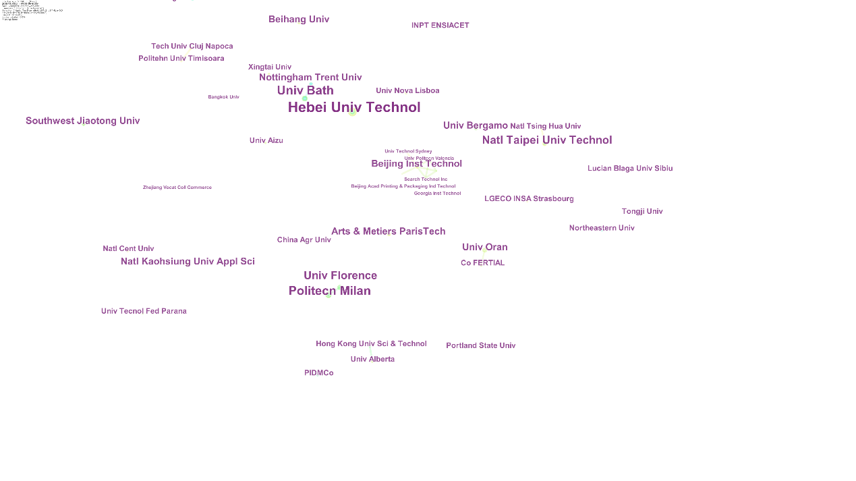
研究机构图谱

Slide 6
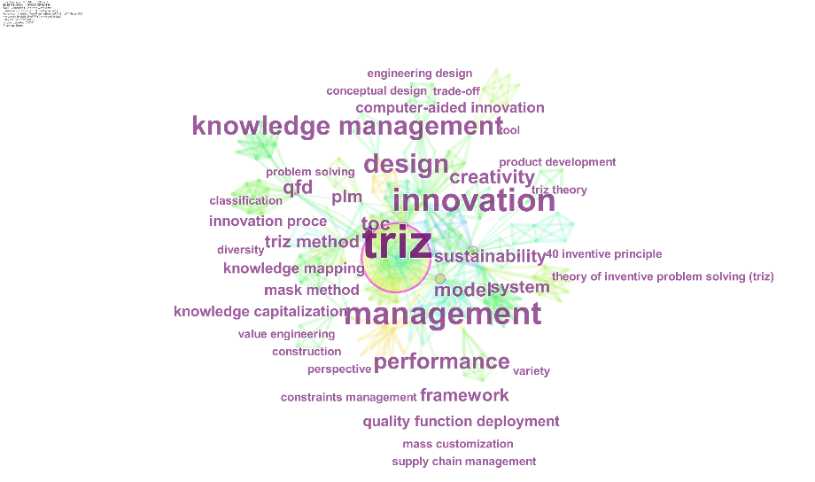
主题词图谱

Slide 7
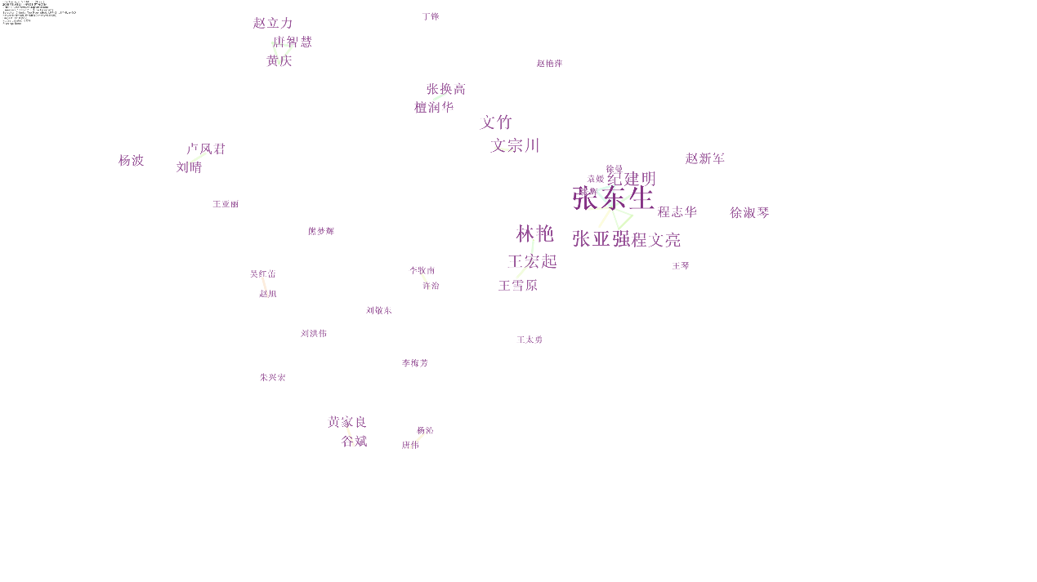
国内高产作者聚类图谱

Slide 8
你总可以站在某个塔尖上！

Slide 9
选题总原则
视角
1
有价值
方法
2
来源于何？
导师的立项课题；
导师的选题；
自选：文献梳理——专家建议，导师同意
争议
1
总原则
2
3
空白
3
做得出
导师的判断
专家组的判读

Slide 10
选题的来源
导师的指定与启发
  导师的纵向课题
  导师的横向课题
  导师长期感兴趣的领域
  导师拟开拓的领域（试探性的）
个人自主选题
  个人的兴趣
  个人的条件
一定要经过老师的认可！

Slide 11
选题的原则
兴趣
  好奇与趣味
价值
  理论与应用价值
创新性
持续性
  拓广与纵深
领域性（专业型）
  专业性、边缘性与交叉性
可行性
  时间、能力与成本

Slide 12
论文题目的拟定
题目要清晰、简洁，直达主题
  尽可能涵盖了视角或方法、主题、范围
题目要新颖、“吸引人眼球”
避免用“浅析、初探”之类的词汇
一般避免用“我国”、“世界”之类的太大的词汇
避免用不常用的英文缩写词

Slide 13
第二部分
论文的写作方法

Slide 14
硕士论文的一般结构（内容）
中文摘要（含关键词）
英文摘要（含关键词）
目录（含参考文献、附录、致谢词）
正文（理论研究论文）
  1.绪论
  2.文献综述（相关理论研究成果综述）（博士论文可能会有两章）
  3.研究设计
  4.理论分析与假设
  5.数据收集、处理与分析
  6.结论与讨论
  7.存在的问题与研究展望

Slide 15
正文（应用研究论文）
1.绪论
2.综述（相关研究成果综述）
  理论研究成果综述
  应用研究成果综述
3.现状描述与提出问题
4.问题分析
（解决问题的）方案与对策（包括可行性分析、风险分析与对策建议）

Slide 16
逻辑与结构上常出现的问题
研究背景中的文献评述与文献综述中的内容的联系与区分
相关文献综述中的基础理论与不同内容、观点
  从概念开始就是综述！
  一定要包括与你研究的问题相关的一节！
理论分析部分与文献综述内容联系与区分
  一般不再有相关文献标注！

